Slide 1
MAX
@t165_hakaton_max_bot
GitHub
github.com/W0LIF/max_bot HEAD 31324f5*
API
https://max-bot-sable.vercel.app/api
Основной сценарий
1. Открыть бота в MAX, принять политику и выбрать напоминания.
2. Открыть мини-приложение кнопкой из меню бота.
3. Создать задачу вручную или загрузить фото и проверить OCR-черновик.
4. Выбрать квадрант Эйзенхауэра и сохранить задачу.
5. Выполнить задачу и отметить настроение.
6. Смотреть недельный баланс и получать напоминания о сроках.
Environment
WEBAPP_URL=max-bot-sable.vercel.app
Секреты хранятся в Vercel

Slide 2
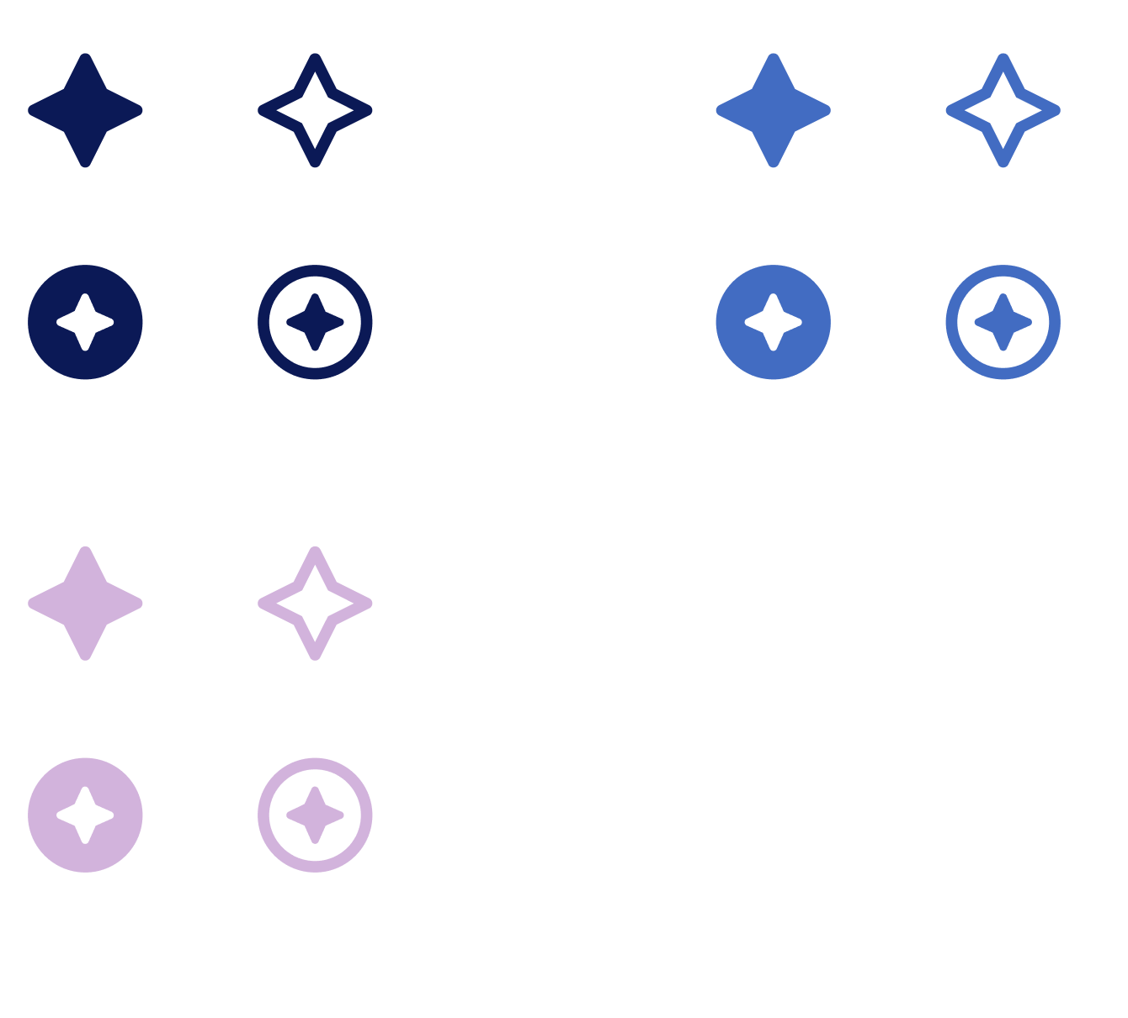

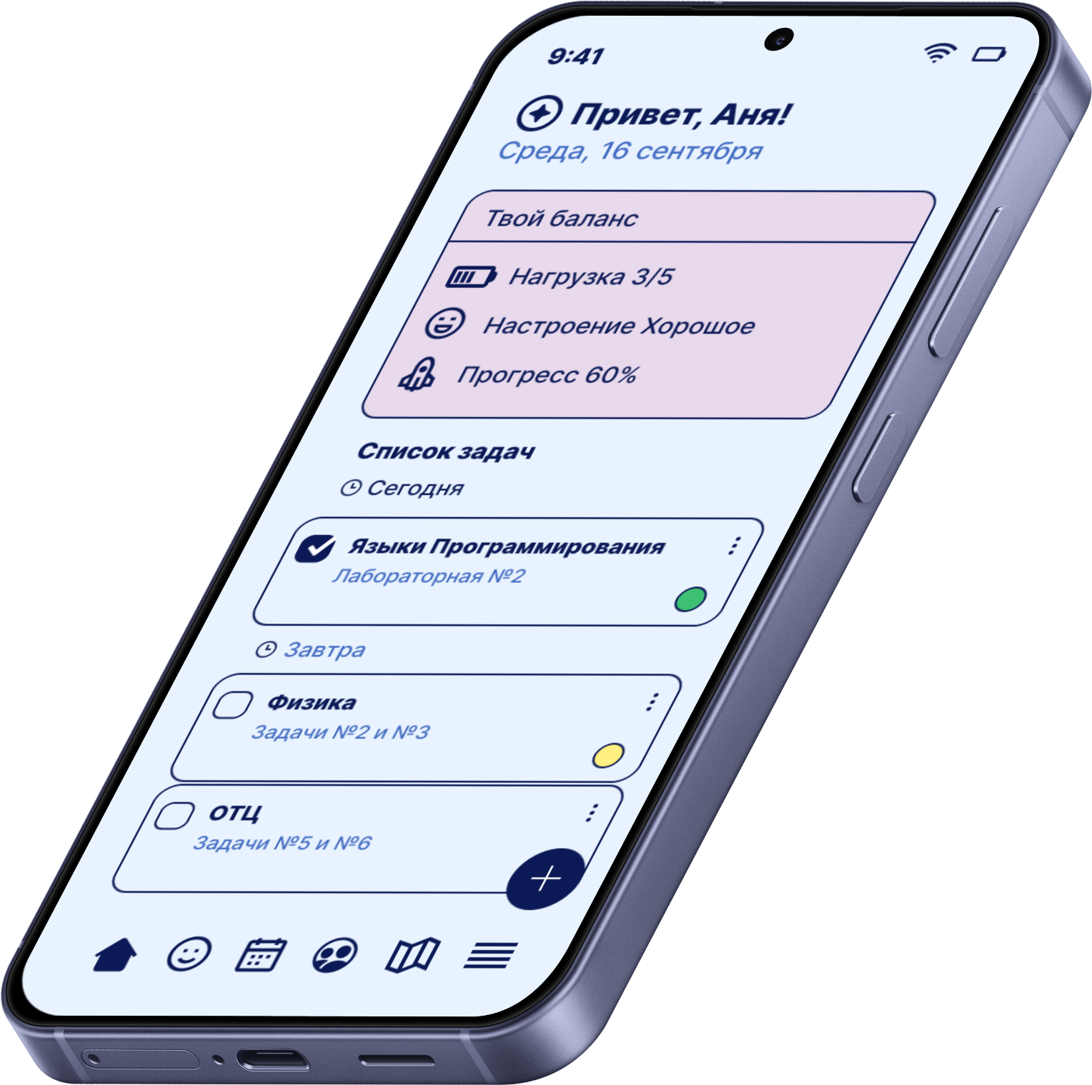

ТЕЛЕСК П
Фокус на учёбе. Фокус на себе.
Трекер учебного баланса и профилактики выгорания
Мини-приложение в MAX для студентов
Команда КиберМыши:
Запьянцев Олег
Герасимова Анна
Вепрева Анастасия
Чванова Мария

Slide 3

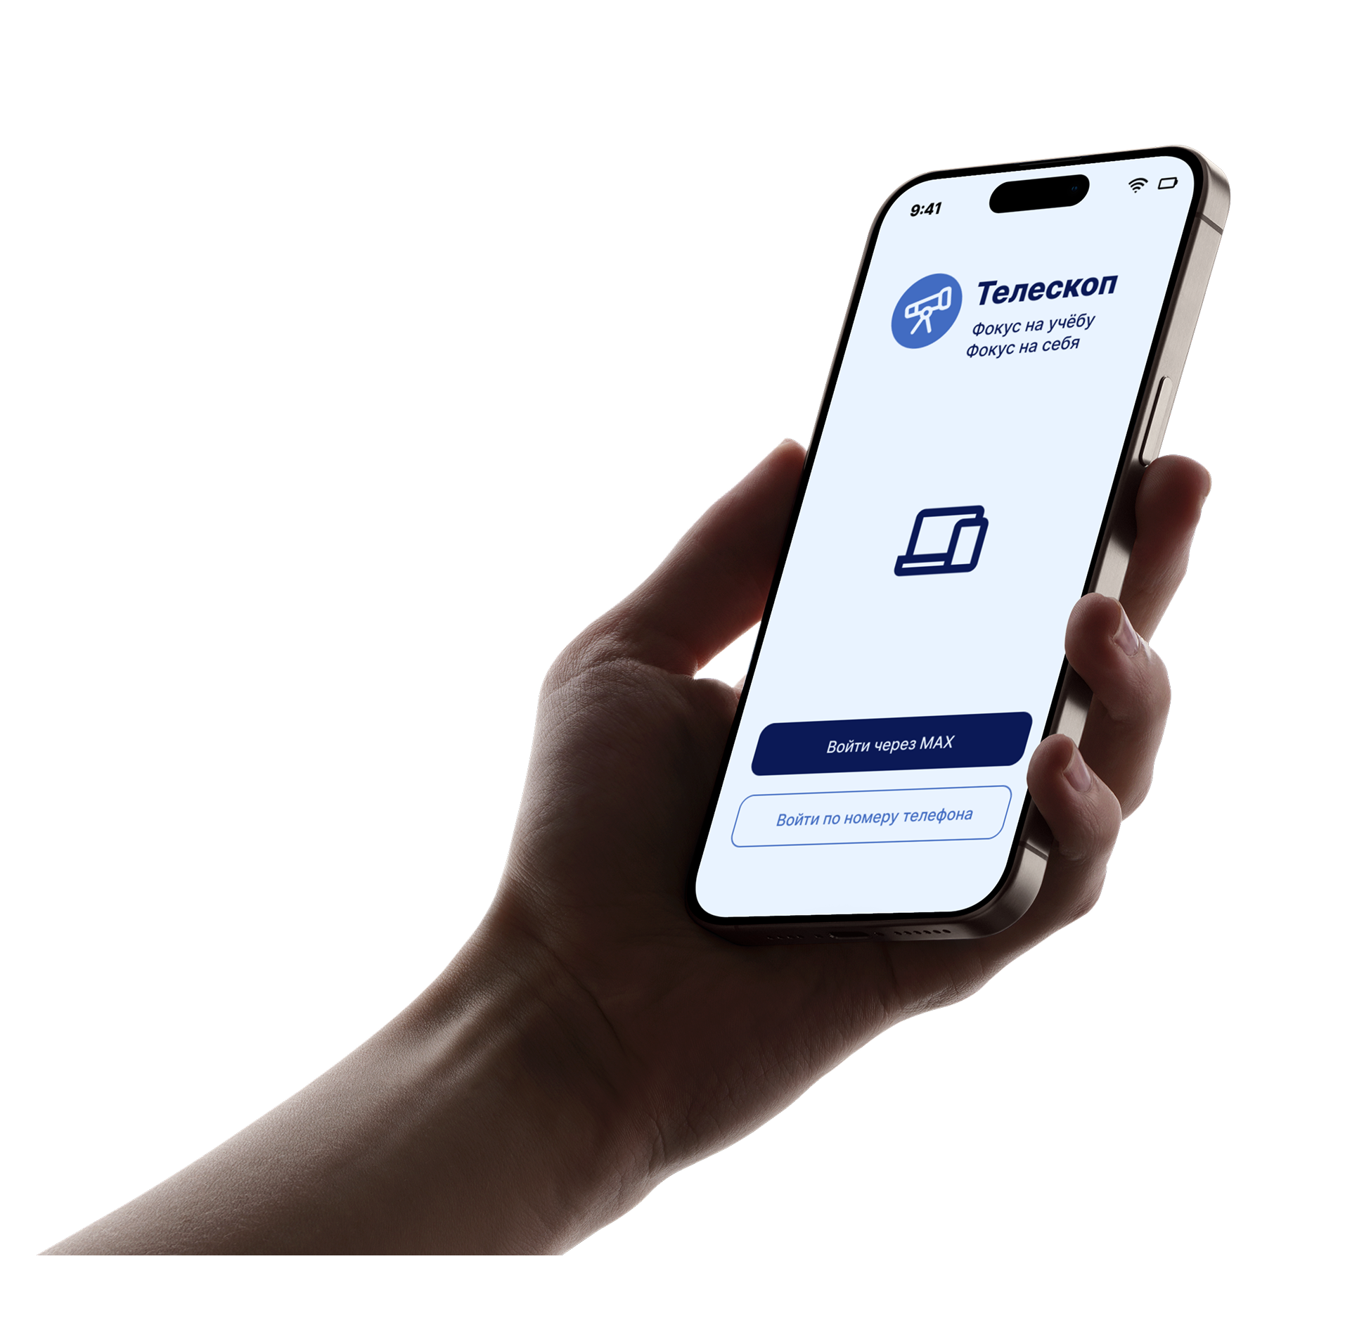
Почему Телескоп?
Путь
Помогает увидеть то, что сейчас кажется слишком далёким
Учёба - это не одна большая цель, а множество этапов.
Рост
Постепенно двигаться вперёд и формировать устойчивые привычки
Наблюдение
Важно следить не только за выполненными задачами, но и за собой
Фокус
Сосредоточиться на том, что важно сейчас

Slide 4
Как первокурснику пройти первую сессию, не утонув в дедлайнах?
Проблемы
Множество задач
Расписание, лабораторные, самостоятельная работа, дедлайны.
Прокрастинация
Задачи откладываются → нагрузка концентрируется перед дедлайном.
Рост напряжения
Студент не всегда замечает, что нагрузка уже влияет на его состояние.
Решение
Мини-приложение в MAX: добавление задачи вручную или по фото (OCR), приоритизация по Эйзенхауэру, отметка состояния после каждой задачи.
Отличие
Не просто планировщик, а трекер учебного баланса и профилактики выгорания: индикатор благополучия и рекомендации.
Эффект
Меньше пропущенных дедлайнов
Более регулярное планирование
Предотвращение перегрузки
Больше контроля над учебным процессом

Slide 5
Аудитория, проблема и актуальность
Приоритет: первокурсники вузов (18–19 лет), пилот — Самарская область
75–85%
студентов прокрастинируют
27,1%
первокурсников в дистрессе
7,3%
первокурсников с выгоранием
60,6%
хотят снизить прокрастинацию через планирование
Почему это важно
Выгорание снижает успеваемость и ведёт к психологическим проблемам. Существующие планировщики не учитывают состояние студента. Потенциал: студенты всех курсов, СПО, старшеклассники.
*Это исследование включало 506 студентов первого курса разных направлений.

Slide 6
Анализ конкурентов
Ключевое отличие: инструмент от выгорания с элементами тайм-менеджмента
Конкурент | Слабое место | Наше преимущество
Агрегаторы расписания, платформы | Нет фокуса на состоянии студента | Решаем конкретную задачу - выгорание
Профориентационные боты | Нет связи с реальными действиями | Работаем с текущими задачами и состоянием
ИИ-ассистенты для учёбы | ИИ «для галочки», нет измеримого эффекта | OCR для быстрого добавления задач
Планировщики задач | Не учитывают эмоциональное состояние | Планирование и трекинг настроения вместе

Slide 7
Решение и пользовательский сценарий
Чат-бот в MAX + мини-приложение внутри него
1 Открывает бота в MAX
2 Переходит в мини-приложение
3 Импорт по фото: OCR распознаёт задачи
4 Приоритизация по методу Эйзенхауэра
5 Выполняет задачу и отмечает состояние
6 Индикатор баланса и рекомендация

Slide 8
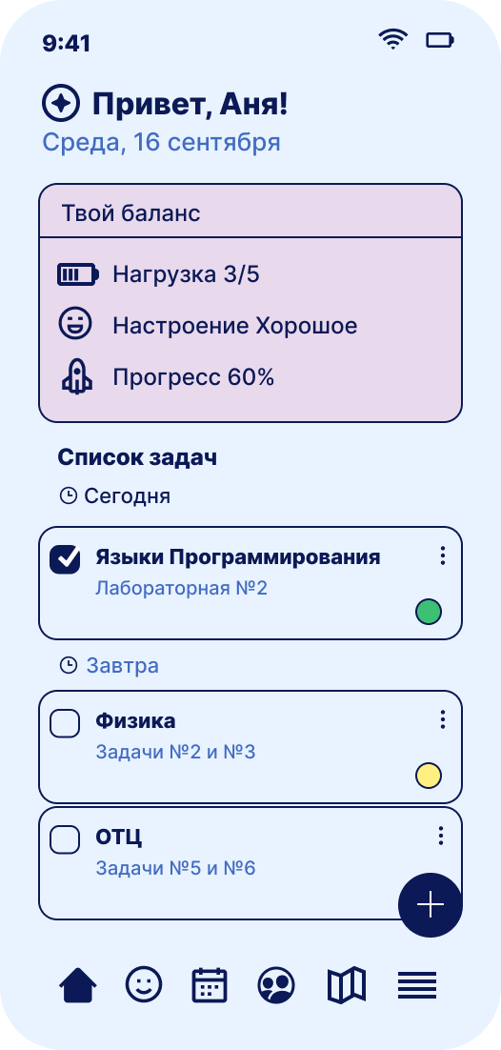
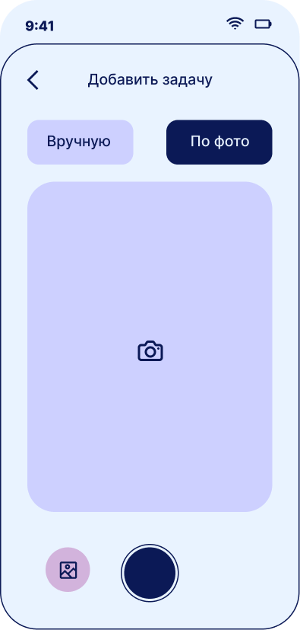
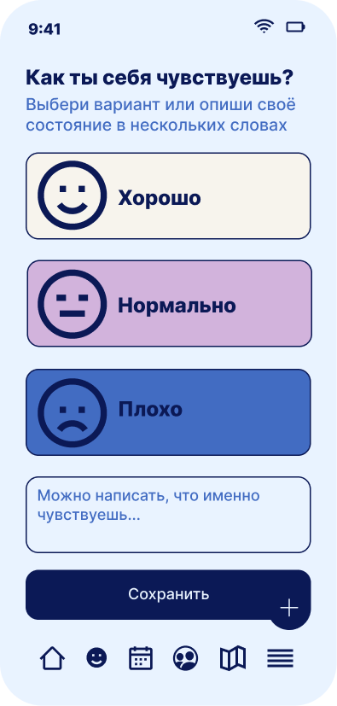
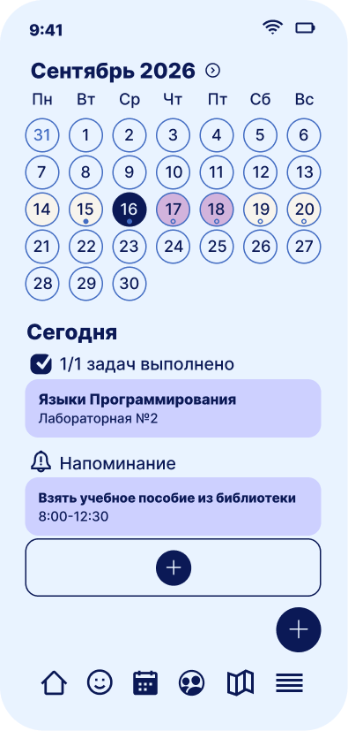
Интерфейс мини-приложения
Главная
Добавить задачу
Отметка состояния
Календарь

Slide 9
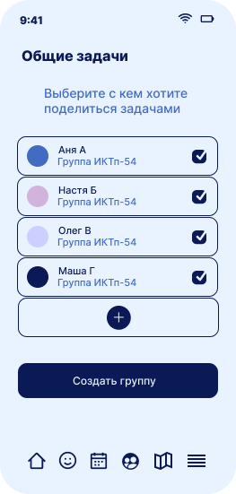
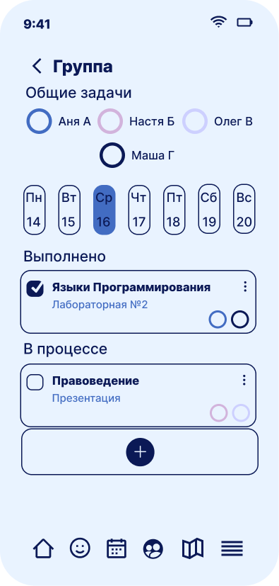
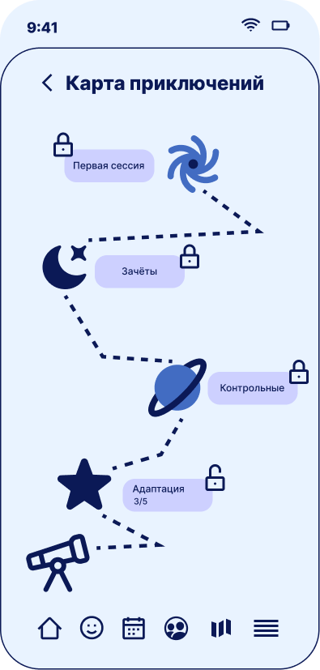
Совместная подготовка и карта приключений
Друзья и группы
Задачами можно делиться с друзьями. В учебных группах ставятся общие цели («прочитать 10 статей за неделю»), виден прогресс друг друга. Ощущение, что ты не один.
Квест-карта
Список задач превращается в карту приключений: каждая выполненная задача это шаг по сюжету, открывающий новые локации, персонажей и предметы. Головоломки и коллекционные карточки делают подготовку к сессии исследованием.
Общие задачи
Групповые задания
Карта приключений

Slide 10
Ожидаемый эффект
Успеваемость
Задачи и дедлайны под контролем, приоритеты расставлены
Дедлайны
Меньше пропущенных сроков благодаря напоминаниям
Благополучие
Рост субъективного благополучия, раннее замечание перегрузки
Студент видит прогресс, понимает своё состояние и получает поддержку.

Slide 11
Архитектура решения
Production: Vercel · локально: Docker
Студент в MAX
MAX Bot API
Webhook / локальный polling
Mini App
React + TypeScript
Go REST API
Vercel Function
Задачи и Эйзенхауэр
настроение и напоминания
OCR API
production Vercel*
SQLite / Turso

Slide 12
Данные и интеграции
Данные
• MAX ID, имя и согласия
• Задачи, сроки и приоритеты
• Отметки настроения и заметки
• Фото для OCR; сохранение после проверки
• Групповые задачи — только после opt-in
Интеграции
• MAX Bot API и Mini App initData
• Go API, webhook и Cron в Vercel
• OCR API в production Vercel (по настройке команды)
• SQLite локально; Turso при заданных credentials
• Yandex SpeechKit — опционально для голоса

Slide 13
Ограничения, риски и допущения
Ограничения
• Пилот ориентирован на первокурсников
• Подсказки статические, не заменяют психолога
• Репозиторий отстаёт от заявленного production OCR: синхронизировать обработчик перед сдачей
Риски
• Пользователь может перестать отмечать состояние
• OCR может ошибаться
• Напоминания могут раздражать
Допущения
• Студенты активно используют MAX
• Отметка состояния занимает секунды
• Баланс помогает замечать перегрузку

